Slide 1
2024
学科实践（一）
作业（6）
主讲人：赵江声
QQ群：872838034

Slide 2
作业要求
PART 01
所有文件（包含html，css，js等）按照原来的目录打包，解包后能正确运行显示。
在2024-11-06前上传至 ftp://121.192.180.236/上传作业/赵江声/学科实践一（2024-2025）第1学期/作业5
作业名称：作业5-姓名-学号后四位.rar

Slide 3
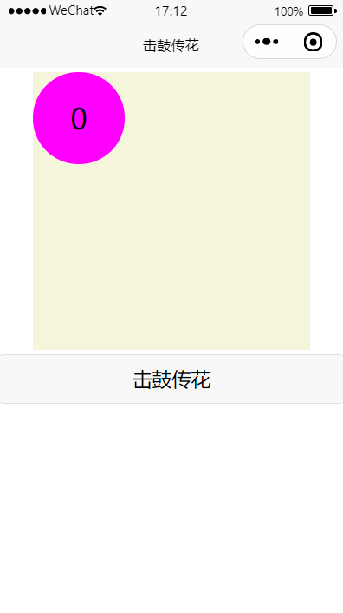
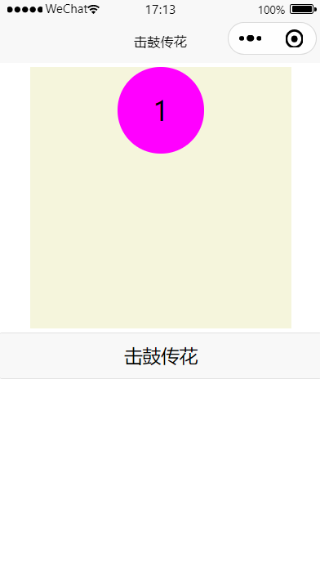
课后作业1
PART 02
完成击鼓传花程序，完成如下要求：
完成如图的界面，及传花的功能
如果传花有动画效果则更好

Slide 4
Q&A
PART 03
小程序云开发
厦门大学信息学院 实验教学中心
QQ学习群：872838034

